Slide 1

Kursplanens för examensarbetet tydliggör att:
”Studenten genomför och planerar självständigt examensarbetet med handledare som stöd”.
Syftet med dessa exjobbsseminarier är att stötta studenter i planering och genomförande av sitt arbete, och för att underlätta dialogen med handledare.
EXAMENSARBETE
Handledare LTU
Andra exjobbare LTU
Handledare hos uppdragsgivare
Examinator LTU

Slide 2
Metod 2: Kvalitativa metoder (intervjuer, fältstudier)
Metod 3: Kvantitativa metoder (enkäter, undersökningar)
Metod 4: Experiment och simuleringar (labbförsök, beräkningar)
EXEMPEL: Hållbart byggande
Materialval?
Konstruktions-lösning?
Energiförsörjning?
Miljöcertifiering?
Brukarbeteende?
Brukarupplevelse?
Produktion?
Placering?
Anläggning?
…
Metod 1: Vägval

Slide 3
Du ska i ditt examens-arbete (i den del där du redovisar din metod-diskussion) visa på metodmedvetenhet.
Du ska ange vilket metodval du gjort och du ska kunna motivera valet.
Det innebär bl.a. att du ska kunna visa att du känner till olika metodalternativ – alltså inte bara ett som du valde – och att du kan föra en diskussion kring fördelar och nackdelar kopplade till olika val.
Observera att valet kan handla om kombina-tioner av olika metoder och att bedömningen ska göras i relation till syftet (bästa sätt givet tillgängliga resurser).
Metod = tillvägagångssätt
Vad du ska göra:
Välja metod(er)
Motivera val
Beskriva genomförande i praktiken
Reflektera
Metodmedvetenhet!

Slide 4
Ditt vetenskapliga förhållningssättet är grunden för ditt val av metodik. Det bygger på de antaganden om verkligheten som du gör.
Metodmedvetenhet
Tre nivåer:
(Vetenskapligt förhållningssätt)
Metodik
Metod(er)
Praktiskt tillvägagångssätt

Slide 5
Metodiken ger helhets-bilden där alla valda delar och hur de är relaterade till varandra ska beskrivas. En bild är bra för överblick och sammanfattning!
Att bara konstatera att man exempelvis gjort en intervjustudie är inte tillräckligt.
Hur gjorde du?
EXEMPELVIS:
Vilka intervjuade du & varför?
Hur genomförde du intervjuerna & varför?
Och (!!!) hur analyserar du och drar slutsatser?
Metodmedvetenhet
METODIK = Den övergripande uppläggningen/designen där metoderna + relationen dem emellan beskrivs
METODER = Enskilda tillvägagångssätt för empiri/datainsamling (”enkät”, ”intervju”, ”experiment”,…) och analys (”analysmodell”)
PRAKTISKT TILLVÄGAGÅNGSSÄTT = Hur du faktiskt gjorde, exv. hur du valde dina respondenter, hur du formulerade dina frågor och vad respondenterna hade att förhålla sig till,…etc.

Slide 6
Ett val innebär att det finns mer än ett alternativ.
L A G: Lämplig, Acceptabel, Genomförbar
Vilken metod ska du välja?
- Lämplig
- Acceptabel
- Genomförbar
Finns det alternativa metoder?

Slide 7
Vilken fråga vill du besvara – är den relevant och kommer du verkligen att kunna besvara den?
Vilka intressenter har du att ta hänsyn till och hur kommer de att utvärdera ditt val? Etiska hänsyn? Av andra väl beprövad metod?
Tillgängliga resurser (kompetens, tid, pengar, tillgång till datakällor,…)?
L A G: Lämplig, Acceptabel, Genomförbar
BESIKTA FRÅGAN!
STUDERA KRAVBILDEN!
INVENTERA RESURSER!

Slide 8

Några problem:
Studenter väljer metod utan att egentligen fundera över alternativ.
Studenter väljer en metod som mycket väl kan vara både lämplig och acceptabel, men funderar litet/inget kring om metoden är genomförbar.
En mycket besvärlig fallgrop är när arbetet utförs utifrån vad som visade sig vara möjligt - utan att studenten funderat över om frågan besvarats eller, om den fråga som blev besvarad var relevant.
L A G: Lämplig, Acceptabel, Genomförbar

Slide 9
Några exempel på fallgropar:
(1) Varför får människor cancer?
(2) Hur kan xxx (okända faktorer) lösa cancerns gåta?
(3) Vilken medicinsk effekt har substans A på i övrigt friska vuxna med leukemi (av typ xxx)?
”Ja men det här var precis vad företaget efterfrågade”
”Ja men företaget gav mig inte tillgång till det datamaterial jag behövde”
”Ja men det fanns så mycket teori och jag har inte läst någon kurs om det här tidigare”
Litet grand om vad L A G kan innebära i praktiken
Besikta frågan
- Förklara eller förstå?
- Teorikoppling?
- Förutsätter att andra frågor
först besvaras?
Ett sätt att komma framåt: Bryt ner frågan i delfrågor och koppla till teori!
Kravbilden (Universitetsperspektiv)
Metoden är lämplig (motiverad utifrån problem och teori) och beskriven på tillräcklig detaljnivå
Studenten visar prov på förståelse av för- och nackdelar med vald metod, kan reflektera kring alternativa metoder, kan tillämpa metoden, kan reflektera kring metodproblem och konsekvenser.
Etiska hänsynstaganden
Inventera resurser
Planering och förankring
Notes:
Är syftet att förklara eller vill du förstå?
Hur är forskningsfrågan formulerad och vilken teorikoppling finns?
”Hur ofta” antyder en annan metod än ”Hur kan”.
Går det att bryta ner frågan i olika delar?
Vänd och vrid och fundera på vad formuleringen innebär: exempelvis är det en vad-fråga, hur-fråga, vem/vilken-fråga, …, eller en varför-fråga?
Varför är svårast! Innan den kan besvaras måste de andra vara besvarade. Hur beforskat är området?

Slide 10
Metodmedvetenhet: Men hur var det med det där inom parantes?
Tre nivåer:
(Vetenskapligt förhållningssätt)
Metodik
Metod(er)
Praktiskt tillvägagångssätt

Slide 11
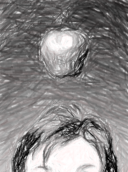
Ditt vetenskapliga förhållningssättet är grunden för ditt val av metodik. Det bygger på de antaganden om verkligheten som du gör.
Vi går bara mycket, mycket ytligt in på detta här och nu – men kom ihåg att du kanske måste ställa dig frågan när du drar upp riktlinjerna för ditt examensarbete!
Men inte jag!
Super-kortaste kursen i vetenskapsteori
Läran om det som är (Världssyn, ontologi)
Läran om vetandet (Kunskapssyn, epistemologi)
Vi kan ha olika syn på
beroendet mellan verkligheten och betraktaren och
hur verkligheten kan studeras och vilka kunskaper vi kan ha om verkligheten
Objektiv vs Subjektiv
Det påverkar hur vi lägger upp vår studie, vilka metodval vi gör och hur vi ser på hur vi uppnår ”god kvalitet”.

Slide 12
Stringens och noggrannhet – men med olika metoder
http://www.svet.lu.se/documents/vt2010_stvb02_polteori3.pdf

Slide 13
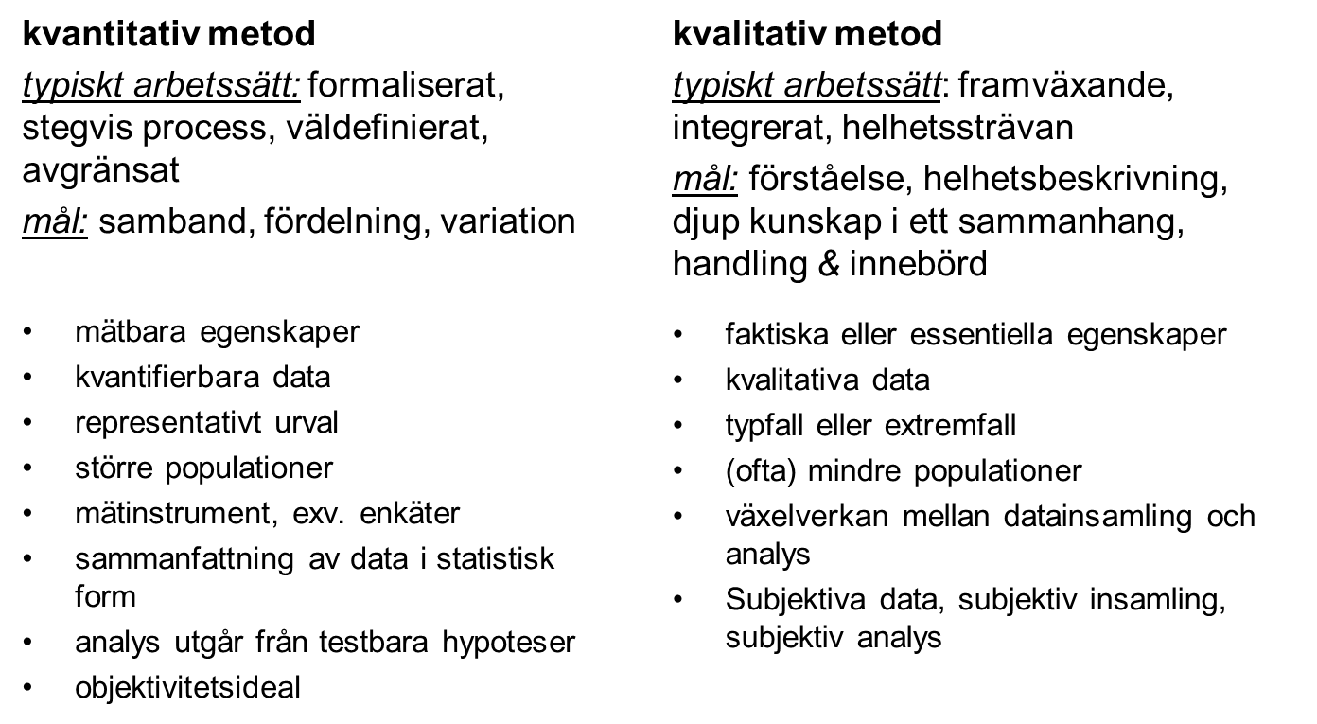
Metod 2: Kvalitativa metoder (intervjuer, fältstudier)
Metod 3: Kvantitativa metoder (enkäter, undersökningar)
”In i labbet” – fokus experimentell design och simulering!
Metod 4: Experiment och simuleringar (labbförsök, beräkningar)
Utanför labbet…

Slide 14
Enkät
Intervju
Workshop
”Experiment”
Observation
Exempel på metoder
Observerar du själv
eller efterfrågar du andras observationer?
Frågeställning, syfte, etiska aspekter, resurser,…?
Direkt/indirekt datainsamling?
Tvingande/framväxande struktur?
Urval, uppläggning, kvalitet,…?
Frågeformulär eller enbart ”öppningsfråga”?
Observationsprotokoll eller framväxande beskrivning?

Slide 15
Val av metod?
Hur påverkar brukarnas beteende energianvändningen?
- i
A ⇒ B - ii ⇒ (-)…(+)
- iii
…
…
Hur stor del av den tid som verksamhet pågår i byggnad 1 är dörr D öppen?
Vilken betydelse har brukarinformation om energianvändning för:
brukarnas beteende?
energianvändningen?
A ⇒ B

Slide 16
Val av metod?
How do the choice of connector affect the capacity of a tension joint?
Vilken betydelse har utbildningsbakgrund för yrkesverksamma ingenjörers förmåga att bedöma ”the capacity of a tension joint” utifrån olika choices of connector?

Slide 17
Om jag bara fick säga en sak och hade 30 sek på mig att säga det skulle jag säga… (se ppt-bild)
Hade jag 30 sek till skulle jag också säga:
Varför är det en bra metod, är den väl beprövad? Använd referenser!
Säkerställ att du utifrån vald datainsamlings- och analysmetod faktiskt nå målet och besvara dina forskningsfrågor!
Se till att det finns en koppling mellan problemet (ditt syfte), metoden och teorin!
Metod 1: Vägval - Vad är allra viktigast att ta med?
I metodavsnittet ska du beskriva vad du faktiskt gjort
och motivera varför
Och inte glömma bort analysen!
M
P
T

Slide 18
Du ska i ditt examensarbete (i den del där du redovisar din metoddiskussion) visa på metodmedvetenhet. Du ska ange vilket metodval du gjort och du ska kunna motivera valet. Det innebär bland annat att du ska kunna visa att du känner till olika metodalternativ – alltså inte bara ett som du valde – och att du kan föra en diskussion kring fördelar och nackdelar kopplade till olika val. Observera att valet kan handla om kombinationer av olika metoder och att bedömningen ska göras i relation till syftet (som ska nås på bästa sätt givet tillgängliga resurser).
Metod 1: Vägval - Rekapitulation
Metod = tillvägagångssätt
Vad du ska göra: Vad du ska visa:
Välja metod(er)
Motivera val
Beskriva genomförande
Reflektera
Metodval:
- Lämplig
- Acceptabel
- Genomförbar
Metodmedvetenhet!
(Vetenskapligt förhållningssätt)
Metodik
Metod(er)
Praktiskt tillvägagångssätt

Slide 19
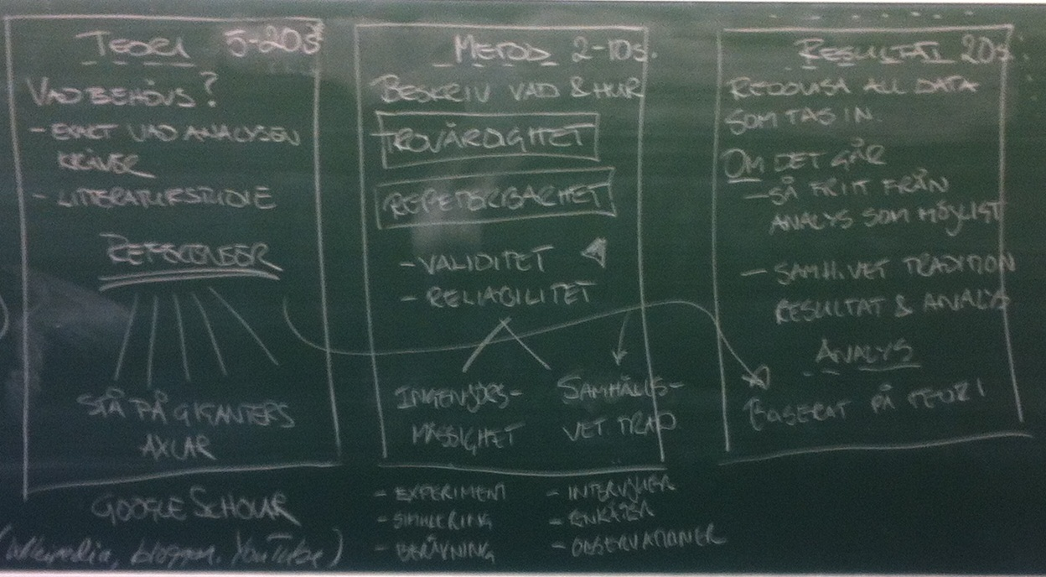
Kvalitativ(a data)
kvalitativ (senlatin qualitati´vus; se vidare kvalitet), som avser kvaliteten. Ordet används i facktermer för att understryka faktiska eller essentiella egenskaper t.ex. hos något som ska undersökas. Jämför kvantitativ.
kvalitativ. http://www.ne.se/lang/kvalitativ, Nationalencyklopedin, hämtad 2013-03-13.
Metod 2: Kvalitativa metoder
SYFTE
SLUT-SATS

Slide 20
Citat är hämtat från Mälardalens högskola:
http://www.mdh.se/student/minastudier/examensarbete/omraden/metoddoktorn/metod/validitet-1.29071
Metod 2: Kvalitativa metoder
”För att kunna göra en bra undersökning måste du förstå vad validitet innebär för den utredning som du ska göra. Validiteten är viktig vid två tillfällen. Det första tillfället är när du utformar din undersökning, d.v.s. i alla de olika moment som förekommer i utredningsprocessen. Det andra är när du bedömer din egen eller någon annans utredning.”
SYFTE
SLUT-SATS

Slide 21
Reliabilitet handlar om hur tillförlitligt mätinstrumentet är. Om jag upprepar undersökningen, kommer jag med hjälp av mätinstrumentet att få samma värde - om och om och om igen?
Validitet handlar om i vilken utsträckning du, när du använder dig av ditt mätinstrument, faktiskt mäter det du vill mäta.
Om jag använder mitt mätinstrument för att mäta en viss företeelse, hur väl mäter mitt mätinstrument just denna företeelse?
Kvalitetskriterier
Observera att det vi nu talar om inte gäller enbart för kvalitativa metoder!
Reliabilitet – Hur tillförlitliga är dina data?
Validitet – Studerar du det du sagt att du ska studera?
Hur bra mäter verktyget (instrumentet) det verktyget mäter?
Hur bra mäter det som verktyget mäter det som vi faktiskt är intresserade av att dra slutsatser om?
exempel 1) ”Verktyg” = termometer
exempel 2) ”Verktyg” = intervjuformulär
Men det handlar inte bara om
”verktyget”
Utan också om hur vi gör när vi använder
verktyget.

Slide 22
Bilden tagen från SBN:s introduktions-kurs i metod 2015.
A few more words on validity
Internal Validity
The accuracy/quality of the study, how well the study was run (research design, operational definitions used, how variables were measured, what was/wasn't measured,…)
How confidently one can conclude that the change in the dependent variable was produced by the independent variable and not extraneous ones.
External Validity
The extent to which a study's results can be generalized
Notes:
One of the keys to understanding internal validity (IV) is the recognition that when it is associated with experimental research it refers both to how well the study was run (research design, operational definitions used, how variables were measured, what was/wasn't measured, etc.), and how confidently one can conclude that the change in the dependent variable was produced solely by the independent variable and not extraneous ones. In group experimental research, IV answers the question, "Was it really the treatment that caused the difference between the means/variances of the subjects in the control and experimental groups?" Similarily, in single-subject research (e.g., ABAB or multiple baseline), IV attempts to answer the question, "Do I really believe that it was my treatment that caused a change in the subject's behavior, or could it have been a result of some other factor?" In descriptive studies (correlational, etc.) internal validity refers only to the accuracy/quality of the study (e.g., how well the study was run-see beginning of this paragraph).

Slide 23
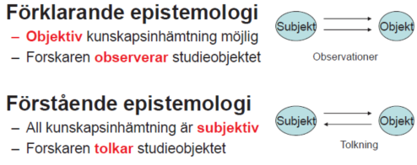
För den som menar att forskningen per se är värderingspåverkad (”subjektiv”) får reliabilitet, validitet och objektivitet en litet annan innebörd eftersom kvalitetskriterierna uppnås på annat sätt. Att tala om Repeterbarhet (koppling till reliabilitets-begreppet) exv. kan bli irrelevant.
Därför talar man ibland om Credibility och Transferability istället för validitet, Dependability istället för reliabilitet och Confirmability istället för objektivitet.
Kvalitetskriterier
Förutom reliabilitet och validitet brukar man ofta också tala om objektivitet.
Objektivitet Hur värderingspåverkad är din studie?
Det är alltid viktigt att tydliggöra vilka val man gjort, motivera varför och redovisa tillvägagångssättet så att läsaren kan göra bedömningar av kvaliteten och ta ställning till resultat och slutsatser.
Några saker att tänka på:
Inga sakfel
Ingen oredovisad selektivitet
God spårbarhet
Se upp med värdeladdade ord och passiva formuleringar!

Slide 24
Bilden tagen från SBN:s introduktions-kurs i metod 2015.
Criteria for judging research – a brief introduction
Reliability
Are data trustworthy?
Can we rely on instrument(s) used?
How well does the instrument measure what the instrument is supposed to measure?
Validity
Are data valid for what we intend to study?
Do we measure what we intend to?
How well does the instrument measure what we intend to study (and draw conclusions on)?
Can the reliability be high even if the validity is low?
Can the validity be high even if the reliability is low?

Slide 25
Exempel 1: Vi vill mäta medeltemperaturen i celsiusgrader.
Hur tillförlitlig är vår termometer?
Termometern mäter celsiusgrader - men hur, när, var gör vi våra mätningar?
Exempel 2: Vi vill mäta köldfaktorn.
Hur definierar vi köldfaktor? Mäter termometern detta? Behöver vi använda ytterligare instrument och hur kombinerar vi resultaten av våra mätningar för att dra slutsatser om det vi vill dra slutsatser om?
Exempel 3: Vi vill undersöka hur personer som bor i passivhus upplever inomhusklimatet.
Kvalitetskriterier
Låt oss titta litet närmare på vad ”god forskning” ställer för krav utifrån väderobservationer.
Låt oss nu försöka överföra detta till en forskningssituation då vi ”samlar in data” genom att göra intervjuer.
Har ni några egna exempel?

Slide 26
Fyll i vid föreläsning!
Kvalitetskriterier
Vi vill undersöka hur personer som bor i passivhus upplever inomhusklimatet.
Några exempel på hur lätt det kan bli fel:
Tycker du om att bo här?
Vilket fint bostadsområde ni har, här måste du väl trivas jättebra?
Upplever du ofta att det känns instängt?
Hur ofta upplever du att det känns instängt?
Vad tycker du om inomhusklimatet?
Är passivhus bättre att bo i än i vanliga hus?
Det är ju ganska torr luft här känner jag, är det normalt?
Hur upplever du temperatur, drag och luftfuktighet?
Notes:
Frågor baserade på antaganden om samband (som inte nödvändigtvis har någon förankring i vare sig forsknings-fråga eller tidigare vetenskapliga resultat). – Och, potentiell risk för nivåfelslut!
Exempelvis total boendeupplevelse (1, absolut och 5, relativt)
Ledande och/eller värdeladdade frågor.
1 och 6 mest uppenbart, men även exempelvis 3
Uppenbar risk för olika tolkningar mellan respondenter.
Exempelvis ofta, inomhusklimat
Oklar koppling mellan frågan (det efterfrågade) och det man vill dra slutsatser om (begrepp). Exempelvis 1, 2, 3, 5

Slide 27
Intervjuer som datainsamlingsmetod
Direkt/indirekt datainsamling?
Observerar du själv eller efterfrågar du andras observationer när du gör en intervju?
Tvingande/framväxande struktur?
Frågeformulär eller enbart ”öppningsfråga”?
Observations-protokoll eller framväxande beskrivning? Strukturerad, semi-strukturerad, ostrukturerad intervju
Vem intervjuar du (och varför)?
Representant (för vad/vem)?
En eller flera?

Slide 28
Hur når vi syftet så bra som möjligt med tillgängliga resurser?
Det finns fördelar och nackdelar med olika val – och dessa ska du vara medveten om. Men det bästa valet om resurserna var oändliga är INTE det bästa valet! Det är därför vi behöver diskutera våra val och våra avvägningar. Det är därför vi behöver vara tydliga med vad vi gjort i praktiken och varför och med att reflektera kring alternativa vägval och möjliga konsekvenser av de val vi faktiskt gjort.
Transkriberingens omfattningska vara relaterad till dina forskningsfrågor och vara motiverad av det värde det tillför relativt den tid det tar.
Intervjuer som datainsamlingsmetod
Ansikte-mot-ansikte?
En och en eller i grupp?
Spela in?
Transkribera?
Sammanfatta?

Slide 29


Forskning har visat att vad människor
säger att de gör
och vad de gör
inte nödvändigtvis behöver överensstämma.
Intervjuer som datainsamlingsmetod

Slide 30
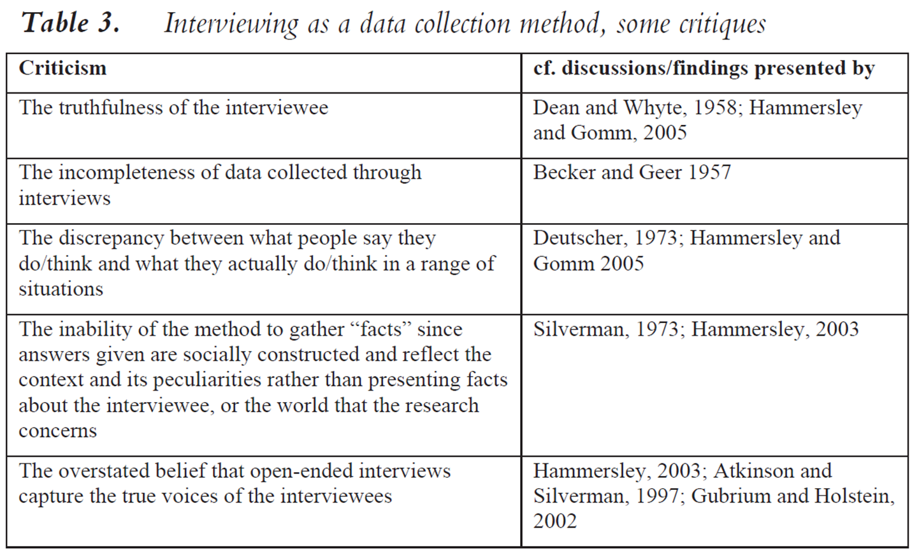
Intervjuer som datainsamlingsmetod
Hämtad från http://pure.ltu.se/portal/files/36209491/Susanne_Engstr_m.pdf

Slide 31
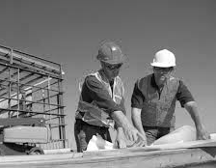
Överväg möjlighet att kombinera intervjuer med observationer – särskilt om din fråga är kopplad till beteenden.
Inget rätt, eller fel – många ”det beror på”. Du måste kunna föra en diskussion!
Om du deltar – hur påverkar du?
Är syftet rent av att påverka? – vad innebär det för frågorna och slutsatserna?
Är det skillnad mellan att delta i ”civila kläder” och att gå ”under cover”?
Observationer som datainsamlingsmetod
Deltagande observation Icke deltagande

Slide 32
Ibland kallar man det avsnitt där datamaterialet presenteras i sin sammanställda men ej analyserade form för ”EMPIRI”.
Resultatredovisning, analys och slutsatser
För att uppfylla kvalitetskriterierna måste läsaren ha tillgång till data!

Slide 33
Platsbrist är ingen ursäkt för bristfällig hantering, redovisning och granskningsbarhet av data.
Någon form av urval är ofta nödvändigt, men innebär en kvalitetsbrist som måste beaktas!
Resultatredovisning, analys och slutsatser
Problem 1: Urval nödvändigt eftersom datamaterialet omfattar mer än frågan/analysen täcker.
Möjlig lösning: Fullständigt datamaterial i bilaga, i särskild rapport som läsaren har åtkomst till eller i datafil som är offentlig (eller har granskats av ”oberoende part”).
Problem 2: Det finns mycket begränsad plats (exv. i en konferensartikel).
Möjlig lösning: Fullständigt datamaterial i särskild rapport som läsaren har åtkomst till eller i datafil som är offentlig (eller har granskats av ”oberoende part”).
Problem 3: Det blir mycket att läsa för läsaren som kanske inte ”ser skogen för alla träd”.
Möjlig lösning: Redovisa data på ett strukturerat sätt (var tydlig med den bearbetning som detta innebär) och använd möjligheten med bilagor/kompletterande filer.

Slide 34
Vilken analysmodellen är, varifrån den kommer, varför den används och hur den används ska framgå av din rapport.
Allt kanske dock inte passar in under metodavsnittet.
Tillvägagångssättet är ofta inte så väl beskrivet som man kan förvänta sig, särskilt i kvalitativt inriktade studier. Än mer sällan ser man någon reflektera över vilka problem som uppkom under analysarbetet och hur dessa problem attackerades – och vilka konsekvenser tillvägagångssätt och problem kan ha haft på de resultat och slutsatser som presenterats.
Resultatredovisning, analys och slutsatser
Datamaterialet analyseras (vanligtvis) med hjälp av referensramen och utifrån en analysmodell (en redan befintlig eller en som du utvecklat själv).
Exempel på tillvägagångssätt vid analys av kvalitativa data:
Två personer utgår från samma analysmodell och analyserar datamaterialet oberoende av varandra. Utsagor i intervjuer ”taggas” med hjälp av nyckelbegrepp och analysprotokollen bifogas som bilagor. Därefter jämförs analysresultaten och eventuella skillnader blir föremål för fortsatt analys.
Tolkningar av beskrivningar utifrån observationsschema och med hjälp av analysmodell skickas till respondenter för kommentarer…
Slutsatser – vilka slutsatser kan man dra, och vem drar slutsatserna?
Analytisk generaliserbarhet
Rik beskrivning av data med transparent analys så att läsaren kan ”generalisera till sin verklighet”
Notes:
”I en studie med kvantitativ ansats har man i regel innan datainsamlingen startat valt en datainsamlingsmetod, där reliabilitet och validitet kan bedömas i förhållande till studiens syfte. I en studie med kvalitativ ansats arbetar man däremot fortlöpande med kvalitetsbegreppen under hela processen. Därav följer att i en studie med kvantitativ ansats hänger begreppen reliabilitet och validitet framför allt ihop med datainsamlingen, att rätt sorts information är insamlad på ett bra sätt. I en studie med kvalitativ ansats berör begreppen reliabilitet och validitet både datainsamlingen och analysen av insamlad data.”
http://www.mdh.se/student/minastudier/examensarbete/omraden/metoddoktorn/metod/reliabilitet-1.29074

Slide 35
Metod 3: Kvantitativa metoder
SYFTE
SLUT-SATS

Slide 36
Följande arbetsgång är ofta att rekommendera vid exjobb:
Med utgångspunkt från din problemdiskussion och ditt tänkta syfte - Genomför en litteraturstudie INNAN du börjar samla empiri.
Fundera på hur din analysmodell ska se ut - Läs på i metodbok, och diskutera med din handledare INNAN du börjar samla empiri.
Med anledning av en fråga…
Vaddå analysmodell – vad är det för något?
Datamaterialet analyseras (vanligtvis) med hjälp av den (teoretiska)referensram som din litteraturstudie resulterat i, och utifrån en analysmodell (en redan befintlig eller en som du utvecklat själv).
Grundprincipen för ett examensarbete är att analysmodellen ska ha förankring i tidigare studier, forskning, teori.
Vilken analysmodellen är, varifrån den kommer, varför den används och hur den används ska tydligt framgå av din rapport.
Notes:
”I en studie med kvantitativ ansats har man i regel innan datainsamlingen startat valt en datainsamlingsmetod, där reliabilitet och validitet kan bedömas i förhållande till studiens syfte. I en studie med kvalitativ ansats arbetar man däremot fortlöpande med kvalitetsbegreppen under hela processen. Därav följer att i en studie med kvantitativ ansats hänger begreppen reliabilitet och validitet framför allt ihop med datainsamlingen, att rätt sorts information är insamlad på ett bra sätt. I en studie med kvalitativ ansats berör begreppen reliabilitet och validitet både datainsamlingen och analysen av insamlad data.”
http://www.mdh.se/student/minastudier/examensarbete/omraden/metoddoktorn/metod/reliabilitet-1.29074

Slide 37
FO-fråga
Resultat av litteraturstudie: hinder och drivkrafter för ett ökat passivhusbyggande, generellt och specifikt i kallt klimat
Resultat av datainsamling
 | Hinder för ett ökat passivhusbyggande | Drivkrafter för ett ökat passivhusbyggande
Generella | A (ref) B C | a b c d
Specifika för kallt klimat | A B | a d
 | Kommun 1 | Kommun 2
Generella hinder A B C

Slide 38
Men det är inte nödvändigtvis samma forskare eller exjobbare som gör allt…
Om Kalle gjorde en enkätstudie i sitt exjobb kanske Stina bygger vidare på Kalles resultat med djupintervjuer. Stinas handledare och dennes doktorandkollega kanske därefter utvecklar en enkät som de tillsammans med exjobbaren Anna skickar ut och analyserar. I slutet av exjobbet rekryteras kanske Anna som industridoktorand på företaget X och påbörjar en fem år lång fallstudie av …
Med anledning av en fråga…
Intervju OCH enkät (och observationer, sekundärdataanalys,…)
- Kombinera kvalitativa och kvantitativa metoder?
Ett exempel:
Testa en hypotes med tydlig teoretisk förankring – Enkät
(som ett led i kvalitetssäkringen av enkäten kan pilotintervjuer ha genomförts för att säkerställa reliabel och valid operationalisering)
Bygga upp en djupare förståelse för resultaten – Djupintervjuer
(urvalet av lämpliga respondenter motiveras utifrån enkätresultat)
Testa den efter intervjuer (och kompletterande litteraturstudier) föreslagna nya hypotensen – Enkät
Bygga upp en djupare förståelse för resultaten – Fallstudie
(i fallstudien används intervjuer men också enkäter, observationer, analys av arkivdata,… för att bygga ett rikt material)

Slide 39
Kvantitativ(a data)
kvantitativ (medeltidslatin quantitati´vus, se vidare kvantitet), som avser kvantiteten. Ordet används i facktermer för att understryka mätbara egenskaper t.ex. hos något som ska undersökas. Jämför kvalitativ.
kvantitativ. http://www.ne.se/lang/kvantitativ, Nationalencyklopedin, hämtad 2013-03-13.
Metod 3: Kvantitativa metoder
Typiskt arbetssätt: formaliserat, stegvis process, väldefinierat, avgränsat
Mål: samband, fördelning, variation
mätbara egenskaper
kvantifierbara data
representativt urval
större populationer
mätinstrument, exv. enkäter
sammanfattning av data i statistisk form
analys utgår från testbara hypoteser
objektivitetsideal

Slide 40

Validitet och reliabilitet tränas väldigt frekvent i ingenjörsutbildning-arna. Däremot kommuniceras inte alltid dessa begrepp.
Vi genomför t.ex. flera laborationer där ni tränas i att statistiskt säkerställa och hantera data d.v.s. visa på deras reliabilitet för att skapa generaliser-barhet.
Validiteten tränas genom att studenter övar på att dra slutsatser om ”rätt” saker. Om studien handlat om hållfast-heten på betong, så kan inte slutsatserna behandla betongens armering exempelvis.
Kvalitetskriterier
Reliabilitet – Hur tillförlitliga är dina data?
Validitet – Studerar du det du sagt att du ska studera?
För kvantitativa studier kan man säga att hög reliabilitet inte nödvändigtvis innebär hög validitet MEN att hög reliabilitet är en förutsättning för hög validitet.
Hur bra mäter verktyget (instrumentet) det verktyget mäter?
Hur bra mäter det som verktyget mäter det som vi faktiskt är intresserade av att dra slutsatser om?
exempel 1) ”Verktyg” = termometer
exempel 2) ”Verktyg” = enkät

Slide 41
Kvalitetskriterier
Reliabilitet – Hur tillförlitliga är dina data?
Validitet – Studerar du det du sagt att du ska studera?
Det är sällan viktigt att använda begreppen (även om det kan underlätta). Redovisning i text kan göras utan att beskriva begreppen.
Det är läsaren som ”gör bedömningen” – du redovisar vad du gjort, hur du gjort och motiverar varför.

Slide 42
Grundläggande att tänka på redan tidigt i exjobbsplanerings-arbetet är URVAL och UTFORMNING AV ”MÄTVERKTYGET”.
Om vi talar om analys av redan insamlat data: vad representerar mitt datamaterial (urval) och hur har data insamlats (mätverktyget)?
Slutsatser – urval – utformning av mätverktyg
Generella, statistiskt signifikanta slutsatser…
Vi vill kunna säga att generellt sett så gäller detta för…eller i vilken utsträckning det gäller för någonting.
Takstolen håller för följande belastningar… (labb-test)
Mer än 80 % av våra kunder är nöjda med hur vi genomförde driftsöverlämningen (NKI-enkät)
Antalet anmärkningar vid slutbesiktning har minskat med 15 % under den senaste tvåårsperioden (statistisk analys av besiktningsdata)
…

Slide 43
En fråga
I ett krig
dog 10/1000 amerikanska soldater. Under samma tid dog 20/1000
New York-bor.
Är en rimlig slutsats
att det är säkrare att vara amerikansk soldat i krig än att vara bosatt i New York?

Slide 44
Urvalets betydelse

Slide 45
”Finn (minst) fem fel”
Jag hävdar att följande frågor är behäftade med problem…vilka?
Exempel på fallgropar vid enkätutformning
Hur stor betydelse har det för dina hyresgäster att fritt kunna välja ytskikt?
( ) Viss betydelse
( ) Moderat betydelse
( ) Stor betydelse
Hur värderas ekologisk och social hållbarhet jämfört med ekonomisk hållbarhet vid offertutvärdering?
( ) Högt/väger tyngre
( ) Viktigt/väger lika tungt
( ) Lägre/väger inte lika tungt
( ) Lågt/värderas inte
Är beställare mer konservativa i sina val av byggmaterial idag än under miljonprogrammets dagar?
( ) Ja
( ) Nej
( ) Vet ej

Slide 46
En enkät innehåller vanligtvis ett antal frågor.
Svaren på en grupp av dessa frågor är vanligtvis tänkta att sättas i relation till varandra på ett på förhand uttänkt sätt för att besvara en (på förhand uppställd) hypotes.
Varje hypotes kan vara kopplad till en forskningsfråga – men en forskningsfråga kan också besvaras utifrån mer än en hypotes.
Det här kanske låter krångligt? Det är ingenting emot hur krångligt det blir om du inte funderat igenom detta INNAN du skickar ut enkäten!
Förslag på ”grovplan”
0. Eftersträvar du att dra generella slutsatser
– eller vill du ”bara få en översikt”?
Gör klart för dig vad din forskningsfråga är!
Läs på teori!
Ha alla nödvändiga definitioner klara för dig!
NU kan du börja operationalisera!
Från definierat begrepp till frågor som utgör mått (indikatorer, variabler) på begreppet.
Inte bara en fråga om frågan – utan också om svarsalternativen
Granska din operationalisering: Har du koll på vilka svar du ska förvänta dig utifrån vad tidigare studier visat (teori)?
Etik: Kort information till respondenten avseende mål med enkäten, forskningen och hur svaren kommer att användas.
Praktiskt: Numrera frågorna, tänk igenom ordningen på frågorna, presentationen och layouten!

Slide 47
Intervju eller enkät – vad är egentligen skillnaden?
Antal respondenter
Svarsfrekvens
Hantering av missförstånd
Hur definierat området är
Exempel:
”Mycket strukturerad intervju via telefon” kan också vara en ”telefon survey”
Enkät med mycket öppna svarsalternativ kan uppvisa flera gemensamma drag med en semi-strukturerad/strukturerad intervju
Men varför talar vi då om intervju som en kvalitativ metod och enkät som en kvantitativ metod?

Slide 48
Det första ni skall göra är att upprätta en enkel databas över era frågor och svar. Strukturera den logiskt, helst så att någon annan kan ta över era data efteråt. Excel duger utmärkt för detta.
Låt rådata vara på en egen flik. På det sättet kan ni skicka data t.ex. till samarbetspartners som kanske vill göra egna tolkningar av ert material. Gör grafer och resultatanalyser på separata flikar. Dokumentera era analyser systematiskt och var mycket noggranna med att tydliggöra hur ni bearbetat rådata.
Databas (1)
Upprätta en enkel databas över era frågor och svar
Använd gärna Excel
Logisk struktur
Använd fliksystemet
Blanda inte rådata, resultatanalyser och resultatpresentationer

Slide 49
Ni är skyldiga att kunna visa upp rådata om någon frågar efter det. Detta gäller examensarbeten och all forskning. Spårbarhet är en del av validiteten och reliabiliteten hos data.
Svar på öppna frågor skriver ni också in i databasen. Dessa kan inte analyseras statistiskt, men måste ändå vara samlade.
Spårbarhet måste finnas mellan respondent och svar. Det betyder att en matrisstruktur generellt är det bästa.
Databas (2)
Varför det då?
Reliabilitet och validitet
Spårbarhet
Fullständighet
”Du måste ha koll på datamatrisen”
Och det gäller även de av er som gör kvalitativa studier – men generellt slarvas det mer här. (Och här kan ni särskilt notera den värdeladdning som jag lagt in i min jämförelse ☺)

Slide 50
Rutinerade forskare genomskådar resultat-redovisningen redan när enkäten utformas. Försök härma dem – vet ni med er att ni har ett litet urval respon-denter, förbered inte en redovisning i procent-satser.
Om ni jämför grupper mellan varandra: var noga. Skriv inte ”alla företag som bygger vägar” utan ”alla vägbyggare som ingick i enkäten”. Ni måste komma ihåg att ni kan inte dra slutsatser utanför er referensram.
Exjobb: Alexander Karlsson (2013) Kund-relationen mellan byggherre och entreprenör under garantitiden vid flerbostadsbyggande
Resultatredovisning
Enkäter bygger ofta på att många människor svarat på samma frågor. Här är några saker som ni bör tänka på vid redovisning av resultaten:
Hur många respondenter har vi? Om dessa är få (5-30 st) så är det INTE lämpligt att använda procent som enhet. Använd istället antalet som svarat.
Redovisa alltid hur många respondenter ni skickat enkäten till och hur många av dessa som svarat. Berätta också om ni fått in ofullständiga svar och hur dessa hanterats (plockats bort, använts endast för vissa frågor etc.)
Ingen siffra som ni beräknar kan vara mer exakt än den noggrannhet ni stoppar in. Ni kan alltså inte ha 56.21% positiva svar på en enkät med 75 personer som svarat (värdesiffror!). Har ni glidande skalor som ni ber respondenter att kryssa på – kom ihåg att mätnoggrannheten med er egen linjal gör att exaktheten försämras.
Om ni pratar om förändringar – se till att skilja på procent och procentenheter. Om 56% kvinnor svarat ja och 44% män så är det alltså INTE 8% fler kvinnor som är positiva. Utan andelen kvinnor som är positiva är 8 procentenheter högre än andelen positiva män.

Slide 51
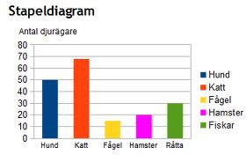
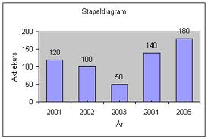
Det finns två saker som kopieras ur rapporter:
Bra bilder
Bra punktlistor ur slutsatser
Grafer
Gör grafer och diagram som lätt kan kopieras i svartvitt och har skala på både x- och y-axlarna.
Kom ihåg att ni ska ha en figurtext till diagrammet. Ni kan alltså ta bort diagrammets titel (Excel gör en sådan automatiskt). Är diagrammet brett så kan det vara lämpligt att skriva ovanför staplarna andel eller antal.
Kom också ihåg att Excel kan inte skapa histogram! För att göra ett sådant måste ni arrangera om data i egna kluster alt. använda annan programvara.
Gör bakgrunden på diagrammet vit och se till att lägga in horison-tella linjer för att underlätta avläsning på y-axeln. Om det är en graf, lägg in ett rutnät för att underlätta avläsning av både x och y.

Slide 52
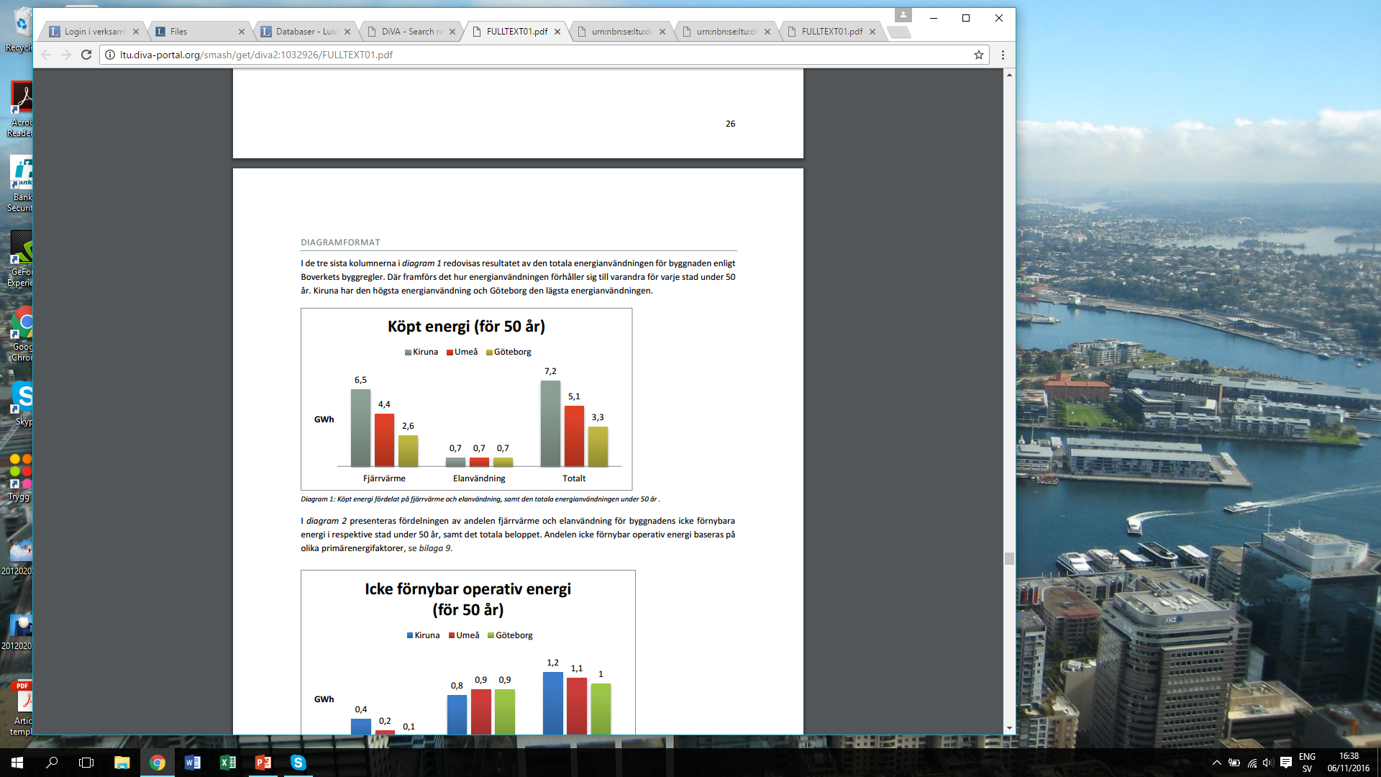
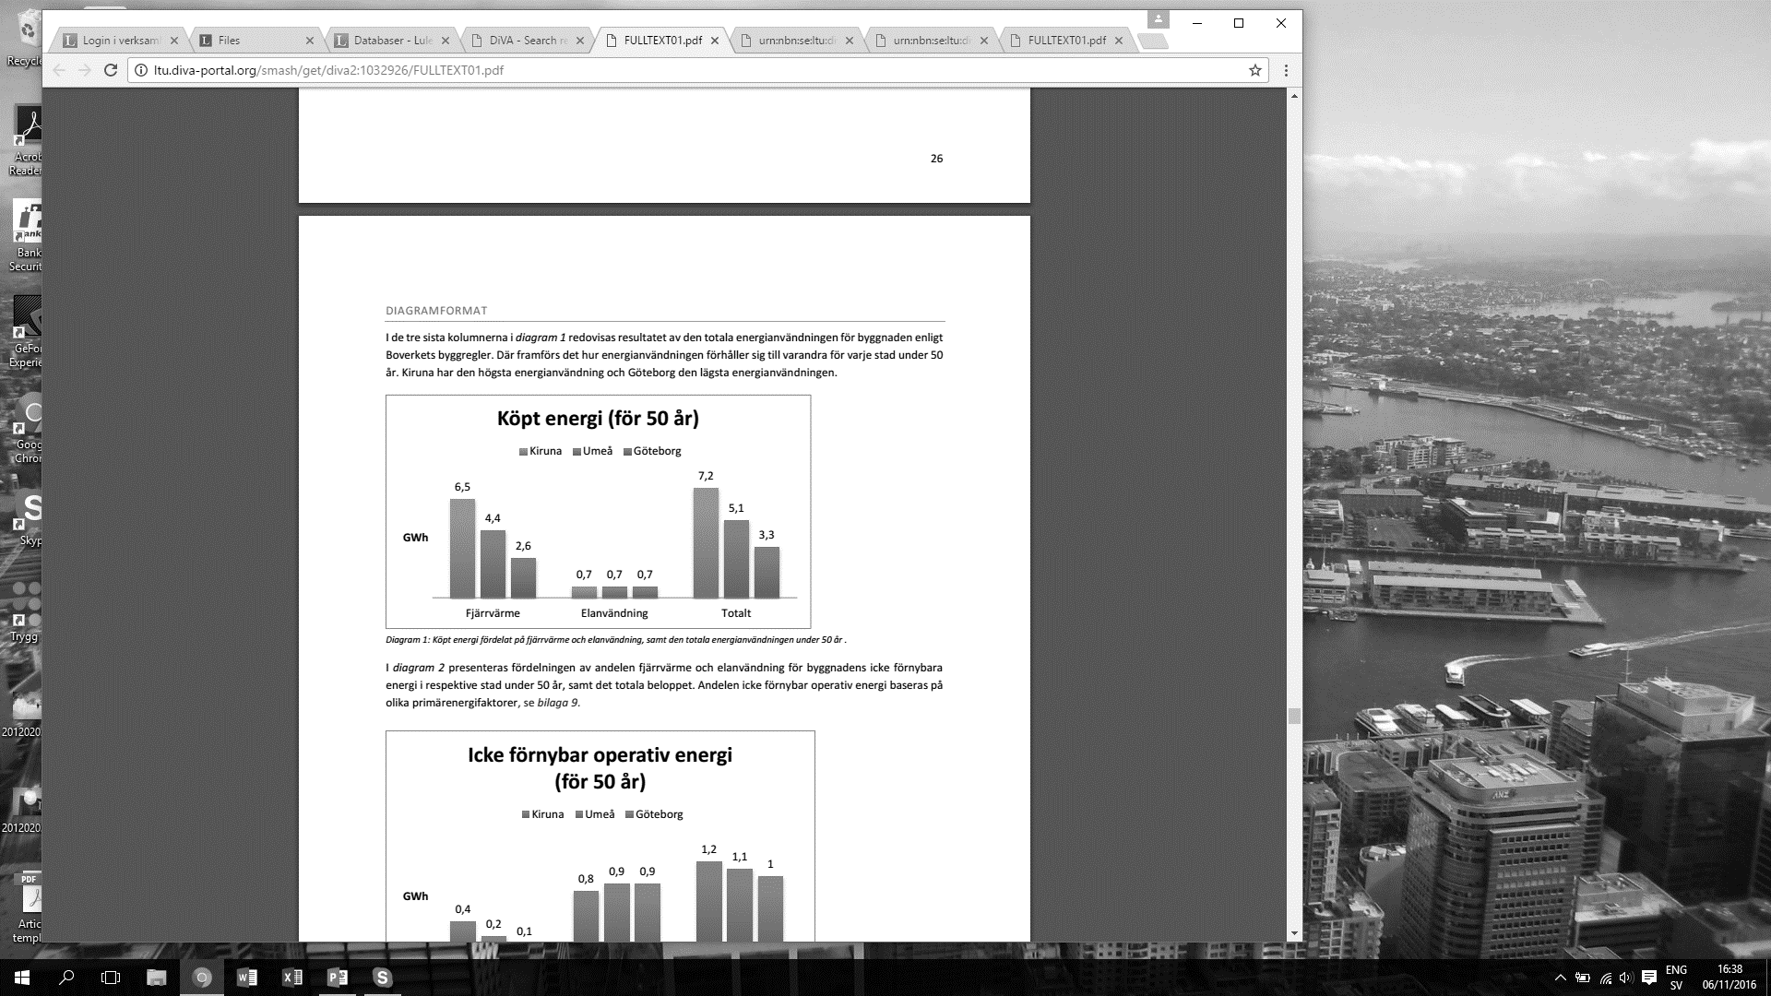
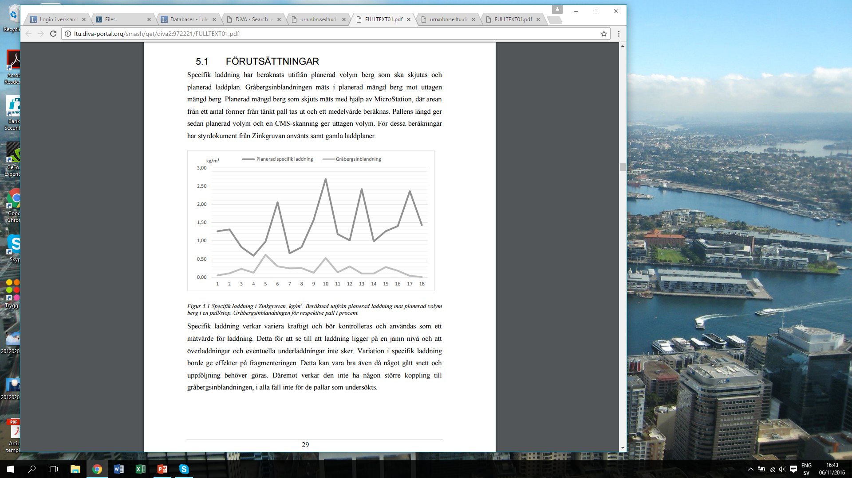
Exempel på grafer

Slide 53
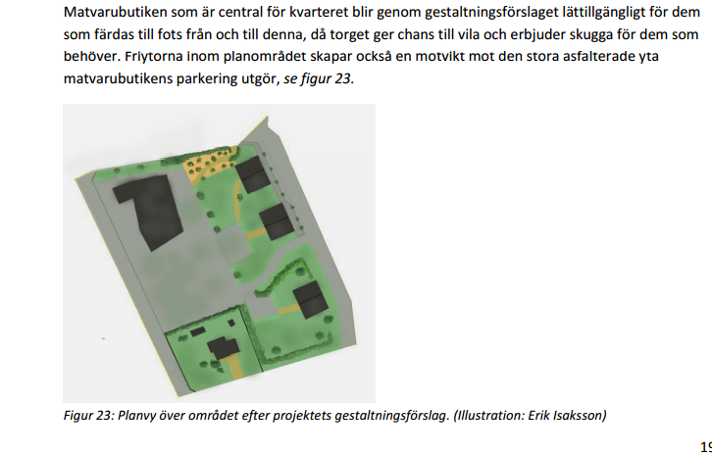
Exempel på illustrationer

Slide 54
Rättigheter till illustrationer
Såvida ni inte har tillverkat illustrationen själva, eller har frågat om lov för att publicera så:
Får ni inte lov att publicera bilden!
…ens om ni anger källa.
Endast om det inte finns copyright © så får ni publicera utan att fråga.
Viss förlåtelse finns kring examensarbeten eftersom de inte är kommersiella, utan del av en utbildning. Men strikt tillämpning av publiceringsrättigheterna tillåter inte detta.
SÅ: lägg inte in bilder ”bara för att de lättar upp texten”, de ska betyda och tillföra något till resonemanget.
Samma resonemang gäller för musik (tänk på er screencast)

Slide 55
All statistik är inte bra statistik. Men er statistik har förutsätt-ningar att vara bra.
Sannolikheter
Om enkäterna baserats på ett stort urval av personer kan man göra beräkningar av sannolikheter och fördelningar av vissa uppgifter. Då gäller:
Statistisk signifikans kräver stort urval för generalisering. Det här hänger ihop med spridningen, men 50-100 repetitioner kan vara ett målvärde.
Om statistisk generalisering är målet måste studien läggas upp från början för att sådana svar ska erhållas. Det är då t.ex. mycket viktigt att frågor ställs på exakt likadant sätt, utan påverkan på respondenten.
Om målet INTE är statistisk generalisering utan en förståelse av området, studien har mer explorativ karaktär, kan enkäten utformas mera fritt och kompletteras med öppna frågor i en intervju.
För att beräkna sannolikheter och statistiska fördelningar, använd riktiga verktyg och hantera data som ni lärde er i statistikkursen.

Slide 56
Noggrannhet är en dygd.
”Givet att”
Om ni skall dra slutsatser av typen:
”Av de 30% som äger en kran, anser 2% att den är den största investeringen företaget gjort”
Här måste ni gå tillbaka till data och titta i enkäterna för att säkerställa att 2% av just de 30% som äger en kran har svarat att det är den största investeringen företaget gjort.
Det förekommer nämligen att två frågor ställts. Dels svarar 30% att de äger en kran, dels svarar 2% att kranen är den största investeringen som företaget gjort. Men, även om kranen är den största investeringen som gjorts är det inte säkert att företaget äger kranen just nu, vilket gör att uttalandet inte stämmer.

Slide 57
Principen är att separera och förenkla så pass mycket att de resultat du får fram kan generaliseras.
Metod 4: Labförsök & simuleringar
Att bestämma vad vi inte vet idag genom att isolera problemet i laboratoriet eller i ett virtuellt laboratorium och dra generella slutsatser från simuleringen.
Grundläggande beteende inom ingenjörsvetenskap
Bygger på logiken om samma input ⇒ samma output
(som aldrig gäller till 100% vid kvalitativa undersökningar)

Slide 58
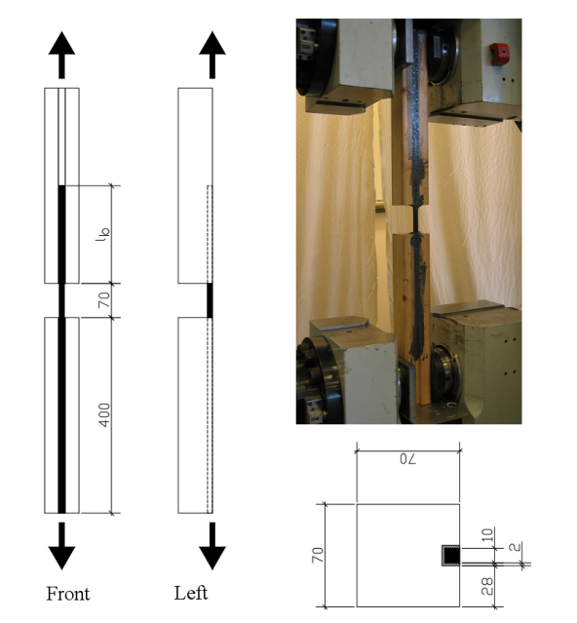
Principen är att separera och förenkla så pass mycket att de resultat du får fram kan generaliseras.
Labförsök
Bestämma fysisk parameter eller egenskap som inte är känd
Hållfasthet på glas i skjuvning
Bekräfta eller utveckla en uppställd teori
Stabilisering genom skivverkan med glasskiva
Studera okända fysiska fenomen i en kontrollerad miljö
Svårt att mäta skivverkan på plats i huset

Slide 59
Gör en lista på exakt vad som skall mätas och hur. Rita tidigt upp ett flödesdiagram som visar hur din mätningar leder till dina slutsatser.
Förberedelser
Bestäm exakt vad som skall studeras
Glas i skjuvning och dess förbindning med trä
Avgränsa problemet
Använd svenska material, 3 glassorter, ett lim
Ta reda på vad som testats förut – kanske finns redan resultaten?
Gör litteratursökning, ring till företag, kolla standarder
Kommunicera på tidigt stadium med labpersonal om försöksuppställning och kostnader
Vissa skisser, bjud in till möte
Validera försöksuppställning mot referenser och med labpersonal
Jämför er idé med andras funderingar, iterera

Slide 60
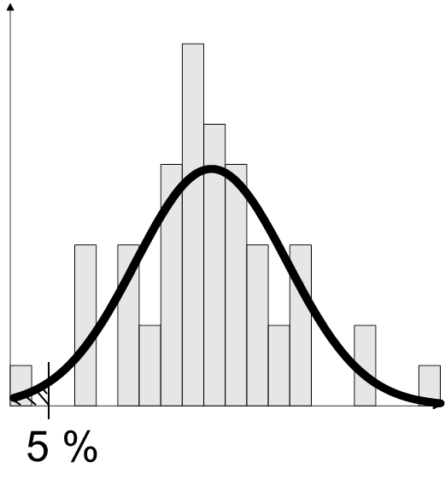
Gör en lista på exakt vad som skall mätas och hur. Rita tidigt upp ett flödesdiagram som visar hur din mätningar leder till dina slutsatser.
Hur många prov?
Hur många försök man måste göra beror på vilken grad av reliabilitet man vill uppnå – många prov ger högre säkerhet i svaret, men kostar både pengar och energi
Ett vanligt antal i examensarbeten är c:a 10 prov. Inte sällan utnyttjas dessa försöksresultat i forskning senare genom att komplettera med vidare undersökningar

Slide 61
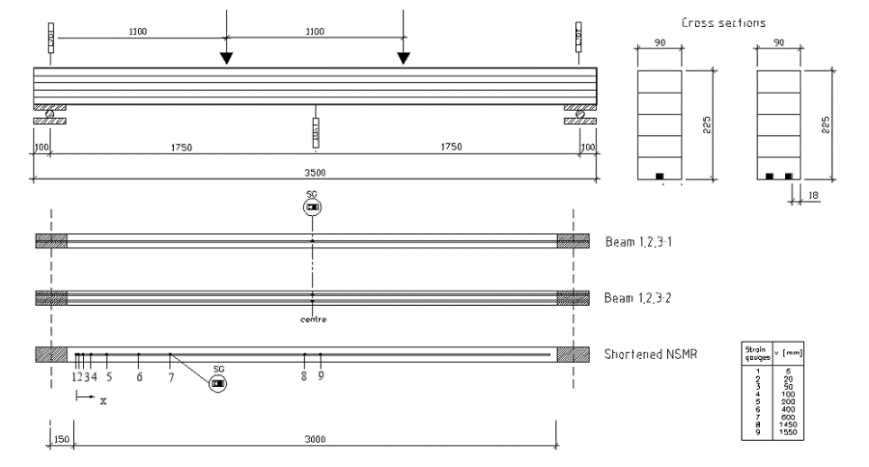
Den här kommunikationen kan till delar skötas av er handledare. Se till att ni själva förstår varför val görs. Ni måste kunna motivera det i rapporten senare.
Förberedelser
Meddela labansvarig i god tid innan:
När ni planerar att genomföra försöken
Vilken personal ni behöver till er hjälp
Vilken utrustning ni tar i anspråk
Hur lång tid ni planerar att det skall ta
Gör ritningar i skala på försöksuppställning och provkropp
Passar även bra i rapporten sedan, används som underlag för diskussion och ev. beställningar av material
Kontrollera att provkroppen passar fysiskt i provuppställningen
Bildar utgångspunkt för riggens och provkroppens storlek

Slide 62
Minutiös noggrannhet är av vikt här. Om ni inte själva är med i de här processerna, se till att ni får detaljerna. Ni måste ha dem senare till rapporten.
Förberedelser
Bestäm vilka parametrar som mäts och hur
Vilka givare skall användas – måste de beställas? Rosette-givare, trådtöjningsgivare, LVDT
Beställ eventuella riggar och utrustning från centralverkstaden (1 veckas lev.tid)
Gör noggranna ritningar (maskinritningar)
Beställ materiel till försöken (kontrollera allt från minsta skruv till de verktyg ni skall använda) – 2-3 veckor leverans ej ovanligt
Härdat glas tog tre veckor att få fram

Slide 63
All tid ni kan spara i lab är intjänade pengar.
Förberedelser
Gör ett provningsprotokoll
En sida per provkropp, datum, plats för skiss
Kontrollera att det finns digitalkamera
Fundera på om ni ska filma
Kontrollera i vilket format ni får ut mätdata (och att ni kan läsa det)
Gör en tidplan för provningen och visa den för labansvarig, justera
Sätt den på anslagstavlan – provning kostar c:a 700 kr/tim för personal, 1.800:-/dag maskinhyra

Slide 64
Säkerhetsbe-stämmelserna kring labförsök har skärpts. Se till att följa föreskrifter och lab-personalens råd.
Inga självtag!
Tillverkning av provkroppar
Ni själva är den största arbetskraften
Ha oömma kläder, många fickor är bra
Var uppmärksamma om ni måste hantera kemikalier – fråga labpersonalen
Överskatta den tid det tar att tillverka provkropparna (med det dubbla…)
Kontrollera att det finns en plats att förvara provkropparna på, gör upp om det i förväg
Märk varje prov med en unik beteckning som syns på foto. Skall provkroppen dras isär, märk halvorna.
Fotografera provkroppen innan den går sönder om det är viktigt att jämföra före-efter
Städa efter er! Lägg tillbaka verktyg där ni fann dem

Slide 65
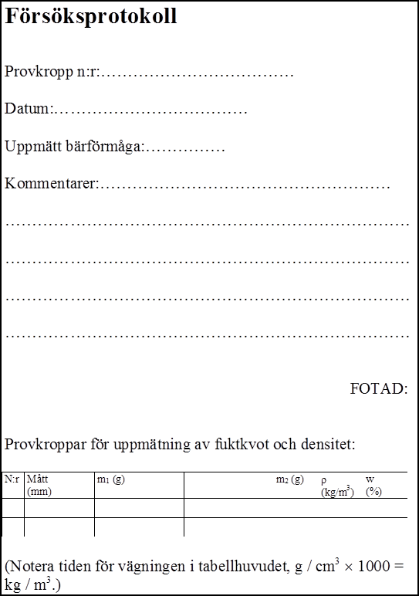
Alla observationer som ni gör under försöket hjälper er att skriva en bra rapport.
Se till att alltid vara fysiskt närvarande vid försöket!
Under försöket
Notera allt som händer under försöket i protokollet – sprickor, temperaturförändringar, grejer som lossnar, oväntade händelser i mätningen, ljud
Notera datum och ev. tid
Fotografera och ev. filma om skeendet är viktigt
Labutrustningen sköter personalen, ge dig inte på den!

Slide 66
Rådata måste alltid finnas tillgängligt. Se till att ni sparar dessa orörda ifall de behövs i framtiden. Lämna också över rådata till handledare om ni kommit överens om det.
Efter försöket
Döp mätfilerna till samma namn som provkropparna
Gör en säkerhetskopia på mätfilerna innan ni själva börjar justera i dem
Städa undan gamla provkroppar (släng de flesta, spara ev. några till redovisningen)

Slide 67
Utvärdering av data och jämförelse med teori sker i rapportens analysdel.
I resultatdelen redovisas rena testresultat, utan analys eller tolkning.
Presentation av data i resultatkapitlet
Mätfiler fås ofta i Excel-format
Glöm inte bort att subtrahera startvärdet (s.k. nollavläsning) från mätdata
Plotta relevanta kurvor till rapporten (rena mätdata redovisas sällan)
Se till att använda SI-enheter så lång möjligt och att ha samma skala på axlarna om ni gör många grafer.
Beskriv vad som hände under försöken och om någon provkropp inte tagits med i analysen för att försöket på något sätt påverkades.
Beskriv också tillverkningen av provkropparna, mätutrustningen, försöksuppställningen, littrering av provkroppar.
Beräkna max last, spridning och medelvärden från försöken och ställ samman i en tabell.

Slide 68
Utvärdering av data och jämförelse med teori sker i rapportens analysdel.
I resultatdelen redovisas rena testresultat, utan analys eller tolkning.
Utvärdering av data i analyskapitlet
Jämför med analysmodell från teorikapitlet i analyskapitlet
Plotta resultat från teori i samma graf som försöksresultaten. Använd svartvita kurvor (streckat, prickat o.s.v.). Blir det stökigt, medelvärdesbilda testresultaten.
Jämför också data med andra försök ur litteraturen – liknande resultat pekar på hög validitet
Förklara era resultat – vad kan eventuella problem med överens-stämmelse bero på?
Fel i teorin
Fel i försöken
Summera arbetet i slutsatser, punktvis passar utmärkt.

Slide 69
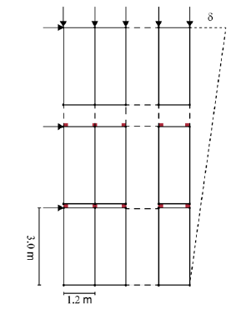
Till skillnad från labförsök kan du här studera mera komplexa fenomen som är svåra att mäta. Det leder dock ofta till komplicerade modeller som tar lång tid att beräkna.
Simuleringar
Bestämma fysisk parameter eller egenskap som inte är känd
Deformationer på hela strukturer
Bekräfta eller utveckla en uppställd teori
Det finns systemeffekter som inte kommer fram i labförsök
Studera okända fysiska fenomen i en kontrollerad miljö
Svårt att mäta rörelser på plats i huset

Slide 70
Gör en lista på exakt vilka data som skall tas fram. Fundera också igenom de grundläggande antaganden som din modell har:
Linjär/olinjär
Elastisk/plastisk
Laststyrd/deforma-tionsstyrd
Grundläggande antaganden blir en del av metodkapitlet.
Förberedelser
Bestäm exakt vad som skall studeras
Rörelser på översta våningen i ett flervåningshus orsakade av vindlaster
Avgränsa problemet
Använder ett specifikt byggsystem, husen är 3-10 våningar höga, testar 5 planlösningar
Ta reda på vad som testats förut – kanske finns redan resultaten?
Gör litteratursökning, kolla med forskare som jobbar med problemet
Gör tidigt en tabell på de materialegenskaper du behöver i modellen, samt i vilken form dessa egenskaper måste vara för att kunna anges i programmet
Det här är ofta halva jobbet!
Planera aldrig för att göra din stora simuleringsmodell direkt. Gör hellre en mindre modell som du kan kalibrera mot kända resultat.
Hitta publicerad data som ligger nära din tanke att jämföra med

Slide 71
Gör en tabell som visar dina varianter och vad som varieras. Den ska vara del av metodkapitlet.
Hur många varianter?
I en simulering är du inte beroende av en kostnadsbild för att avgöra hur många repetitioner av tester du skall göra – de blir likadana varje gång. Istället ska du lägga energi på att bestämma hur många varianter du ska göra, vad som ska varieras och i hur många steg.
Antal vån | Plywood | Spånskiva
2 | X | X
3 | X | X
4 | X | X
5 | X | X
6 | X | X
7 | X | X
8 | X | X

Slide 72
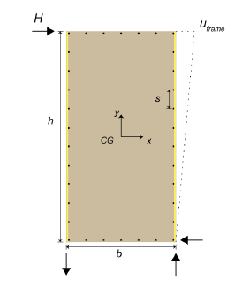
Se till att er kalibre-ring görs exakt som de försöksresultat du har! Upplagsförhållanden är mycket viktiga. Du måste alltså ha detaljerad information om hur försöken genomfördes. (Vilket är en av anledningarna till att vi vill att DU är detaljerad.)
Kalibrering mot tidigare försök
Mycket sällan finns indata att tillgå direkt i programvaran. Då måste ni kanske ta fram en parameter genom att göra mindre modeller i datorn och kalibrera dessa mot tidigare försök.
Ett exempel är att ni har tillgång till data som visar last-förskjutning, men författaren har inte mätt E-modulen
Genom att ställa upp en simuleringsmodell som replikerar försöket så ändrar du E-modulen till last-förskjutningskurvan stämmer med deras försök
Sedan använder du denna E-modul i din stora modell

Slide 73
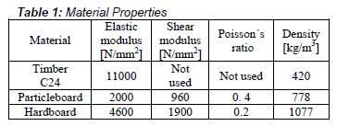
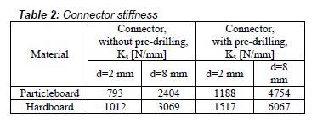
Gör en tabell med dina indata och ange deras ursprung (källa). Denna tabell ska ingå i metodkapitlet.
Redovisning av indata
Redovisa de parametrar och indata som ni använt minutiöst i metodkapitlet! Kom ihåg att data som hämtas från standarder och läroböcker ofta är karakteristiska värden d.v.s. 5%-fraktilen och inte medelvärdet som ni arbetar med i labmiljö.
Skillnaden mellan karakteristiska värden och medelvärden är en av de vanligaste misstagen hos studenter då kalibrering till försök görs

Slide 74
Teorin ska användas för att visa trovärdig-het i era simuleringar.
Teori för simuleringar
Den teori ni ska redovisa är hur programvaran fungerar på ett grundläggande sätt
Typ av analys (linjär/olinjär)
Typ av materialmodell (elastisk/plastisk)
Typ av element (antal noder, stänger/skivor/solider)
Ni ska inte redovisa hur man trycker på knappar i programvaran eller vad den är kapabel till!

Slide 75
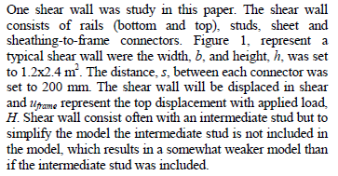
En otydlig beskrivning här stjälper hela arbetet – eftersom det inte finns något verkligt försök att falla tillbaka på.
Beskrivning av simulering
Ni måste redovisa:
Hur modellen är uppbyggd och av vilka element
De randvillkor ni har använt (och varför ni antagit dem)
Ofta kräver simuleringar att ni sätter randvillkor som normalt sett inte behövts t.ex. låsa vissa rotationer eller z-planet
Mått och dimensioner
Hur olika delar i modellen möts (hur modelleras infästningar, anliggning, glidytor)
Tänk på att den redovisning ni gör ska kunna upprepas av någon annan!

Slide 76
Is i magen och kontroll på det som görs är det bästa. Spring inte i förväg!
Hur många modeller krävs?
Observera att ni antagligen kommer att behöva göra om er modell åtminstone 5 gånger innan ni är nöjda!
En god strategi är:
Gör en modell som är mycket enklare än det ni siktar på som första försök
Låt allt vara fast inspänt, av samma material och utan sprickor – på det sättet får ni testa att modellen klarar en beräkning från start till mål
Lägg sedan gradvis in det som ni egentligen vill testa: sprickor, andra upplagsförhållanden, andra material
Med den här taktiken vet vad i modellen som går fel, nämligen det ni sist lade till.

Slide 77
Rådata måste alltid finnas tillgängligt. Se till att ni sparar dessa orörda ifall de behövs i framtiden. Lämna också över rådata till handledare om ni kommit överens om det.
Efter simuleringen
Döp filerna till namn som går att härleda till er tabell över varianter från metoden.
Spara inte ”test” och ”slask” i mappen
Gör en säkerhetskopia på filerna. Dessa är er grunddata och ska sparas så att andra forskare kan granska resultaten. Lämpligt att er handledare arkiverar dessa!

Slide 78
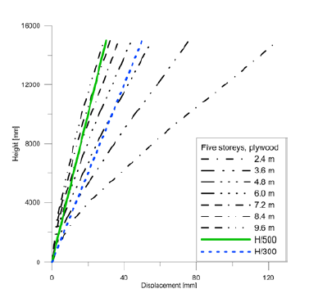
Utvärdering av data och jämförelse med teori sker i rapportens analysdel.
I resultatdelen redovisas rena testresultat, utan analys eller tolkning.
Presentation av data i resultatkapitlet
De flesta simuleringsprogram har kapacitet att presentera både kurvor och spänningsplotter.
Beroende på vad ni är intresserade av så skapar ni dessa bilder/plotter. Valet styrs av forskningsfråga – är ni intresserade av en rörelse i en viss punkt är det den som ska redovisas.
Plotta relevanta kurvor till
rapporten från varje simulering
(rena mätdata redovisas sällan)
Se till att använda SI-enheter så långt möjligt och att ha samma skala på axlarna om ni gör många grafer.
Ofta blir ert slutresultat att ni sammanställer samtliga simule- ringar i en och samma graf.

Slide 79
Utvärdering av data och jämförelse med teori sker i rapportens analysdel.
I resultatdelen redovisas rena testresultat, utan analys eller tolkning.
Utvärdering av data i analyskapitlet
Jämför med analysmodell från teorikapitlet i analyskapitlet
Plotta resultat från teori i samma graf som försöksresultaten. Använd svartvita kurvor (streckat, prickat o.s.v.). Blir det stökigt, medelvärdesbilda testresultaten.
Jämför också data med andra försök ur litteraturen – liknande resultat pekar på hög validitet
Förklara era resultat – vad kan eventuella problem med överensstämmelse bero på?
Fel i teorin
Fel i simuleringen
Teori behöver justeras
Summera arbetet i slutsatser, punktvis passar utmärkt.

Slide 80
Kan ni inte plotta resultat i program-varan, kan det vara möjligt att plocka ut resultatfiler i textformat som senare kan importeras till Excel eller Grapher.
Analys av simuleringsresultat
Ta tidigt reda på om ni kan redovisa era resultat i färgplotter eller om där finns någon begränsning tryckmässigt. I examensarbeten finns ingen begränsning eftersom de inte trycks.
Se till att alla plotter har tydligt läsbar skala med rätt enhet angiven för att läsaren ska kunna tolka resultaten.
Efterbehandling i Photoshop kan behövas
Undvik kurvor med linjer i flera färger (som är Excels default). Bättre att jobba med olika linjetyper som prickat, streckat, streck-prickat o.s.v. Detta eftersom kurvor ofta blir kopierade i kopiator (samt att det finns människor som är färgblinda)
Kurvor kan plockas ut även från simuleringar för jämförelse med testresultat som antingen ni själva gjort eller andra. Detta är ofta mer effektiv kommunikation av resultat än färgplotter av spänningarna från simuleringen.

